Slide 1
Koitt No.1
Web Application
Project

Slide 2






Contents
1
Koitt No.1
2
위탁판매 의류 쇼핑몰
3
벤치마킹
4
Use Case Diagram
5
메뉴 설계

Slide 3
Koitt No.1 구성원
손동일
신민수
신재호
양범호

Slide 4
위탁판매 의류 쇼핑몰
위탁판매
입점업체로부터 일정량의 제품을 받아놓고 구매자에게 판매되지 않은 상품들은 다시 환불하는 형태
단가가 높고 심지어 소비자가보다 높은 경우도 있어 마진률이 떨어짐(자본력이 없고, 네이버 스토어 팜이나 종합몰등을 이용하여 판매할 경우 적절)
재고에 대한 부담이 없다.

Slide 5
선정 이유
A
B
C
3대 필수요소인 의식주
현대인들의 편리함 추구
패션 트렌드 정보 습득

Slide 6
무엇이 필요한가?
커뮤니티
마이 페이지
상품
브랜드
텍스트
텍스트
텍스트
텍스트
자유 게시판이 있는가?
중고 거래 게시판이 있는가?
회원 정보 수정이 있는가?
회원 탈퇴가 있는가?
상품들을 담을 수 있는가?
비회원으로 구매 할 수 있는가?
입점 게시판이 있는가?

Slide 7
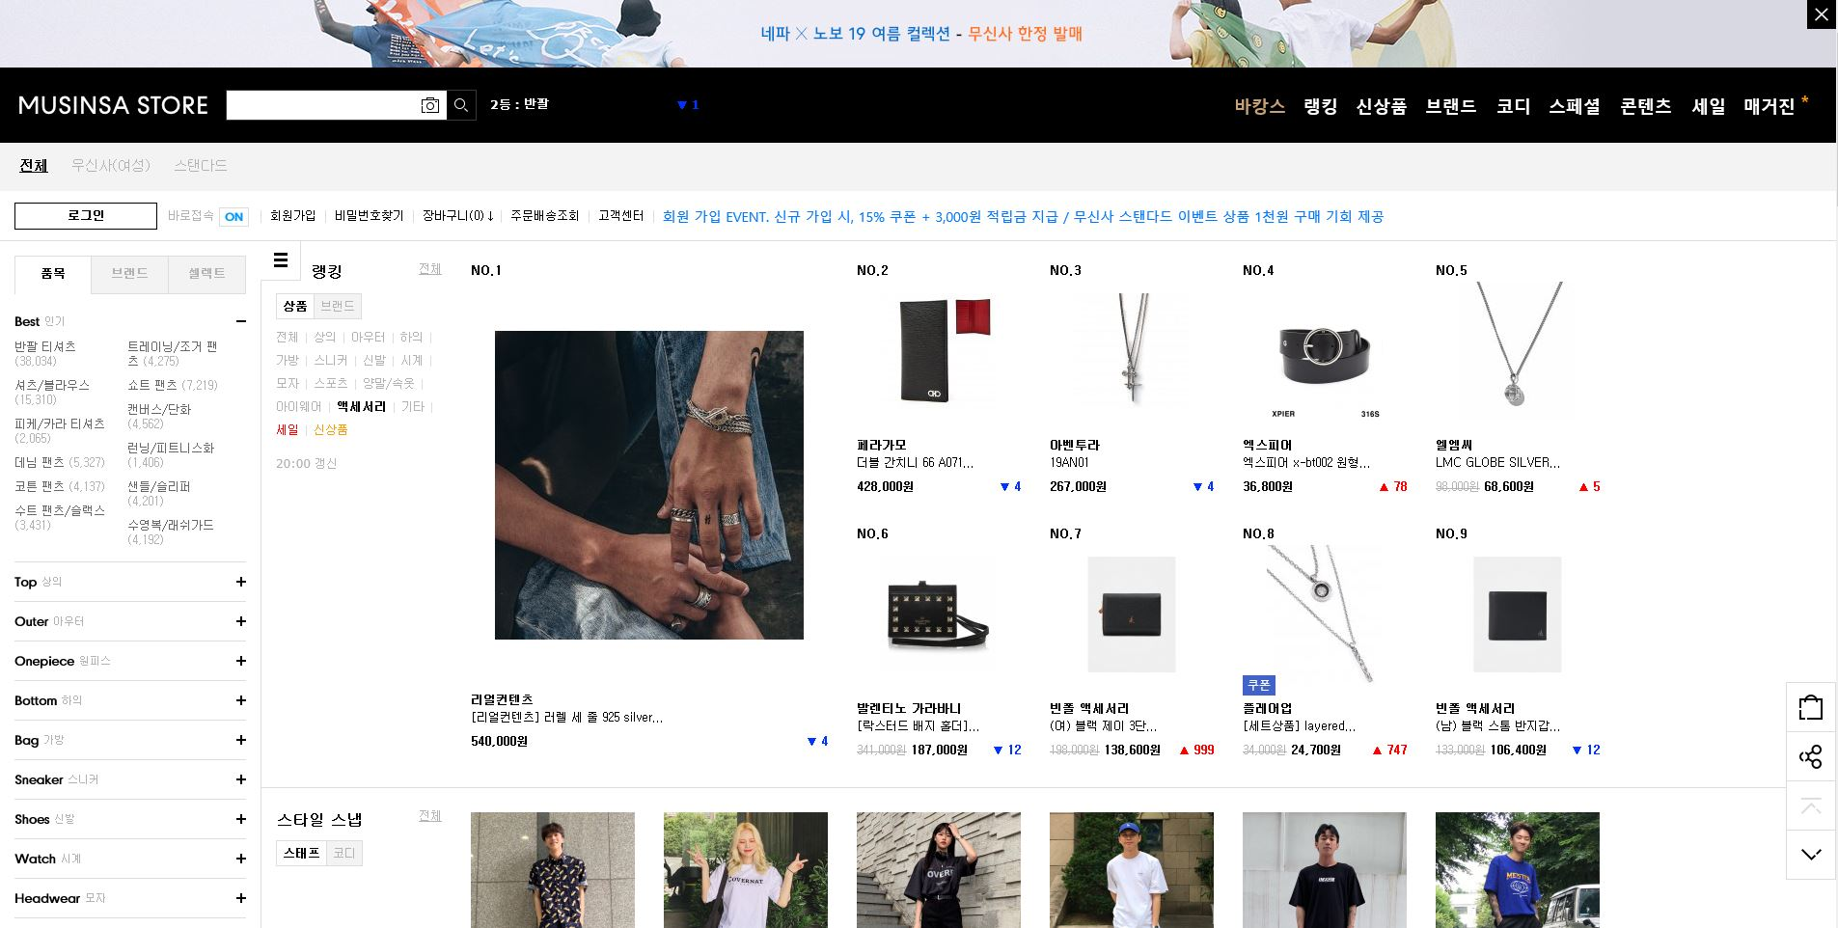
벤치마킹

Slide 8
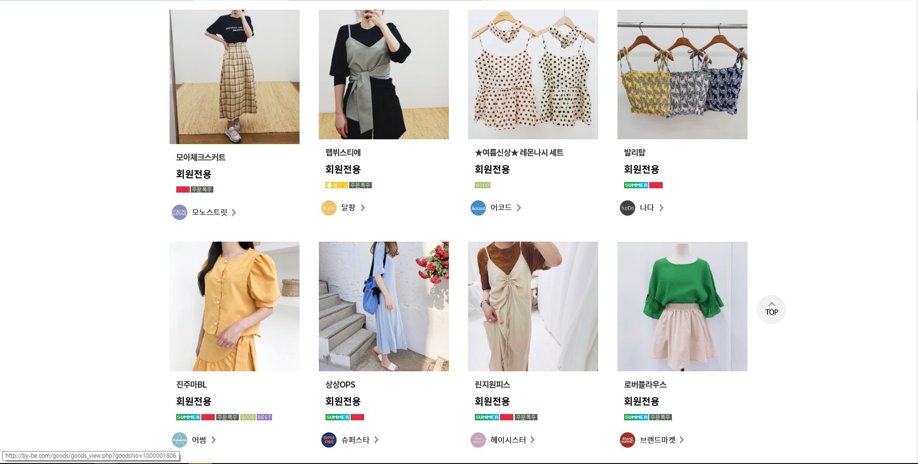
벤치마킹

Slide 9
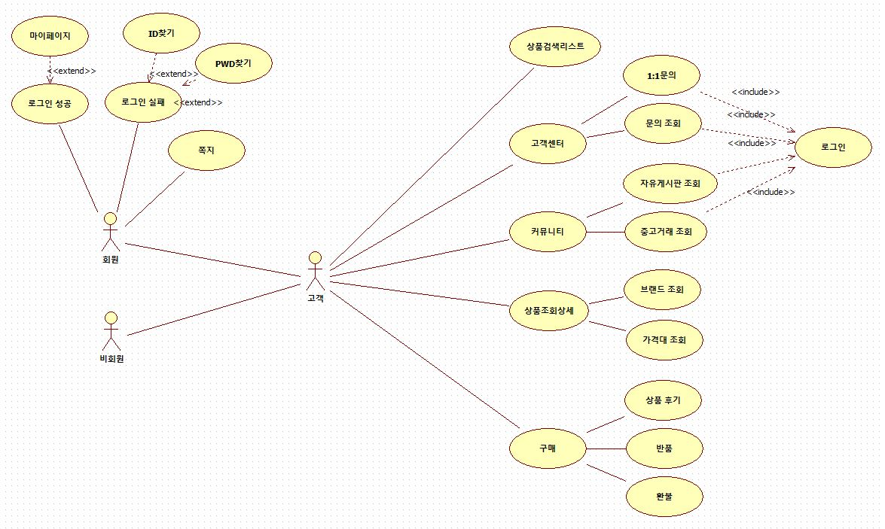
Use Case Diagram - User

Slide 10
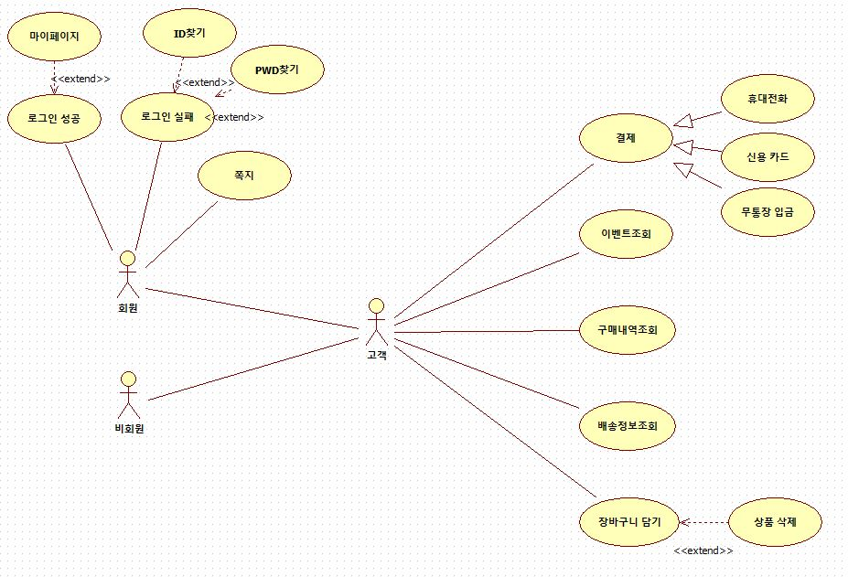
Use Case Diagram - User

Slide 11
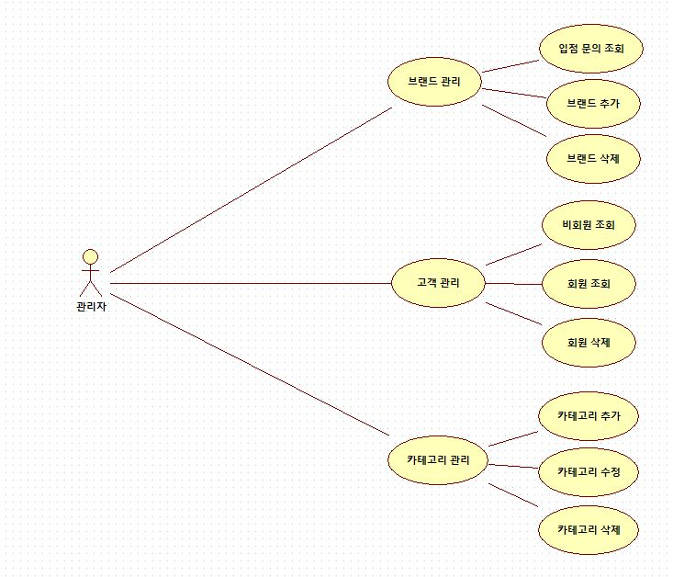
Use Case Diagram - Manager

Slide 12
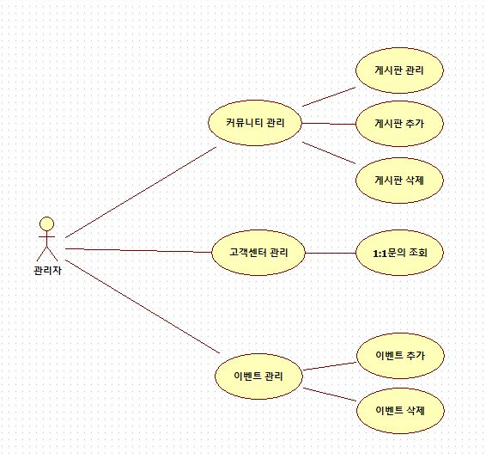
Use Case Diagram - Manager

Slide 13
메뉴 설계
메인 페이지
로그인
장바구니
커뮤니티
회원가입
자유게시판
아이디 찾기
중고 거래 게시판
비밀번호 찾기
공지/이벤트
비회원 구매하기

Slide 14
메뉴 설계
메인 페이지
이벤트
입점 문의
쪽지
고객센터
쿠폰
1:1문의
한정 수량 특가
자주 묻는 질문
공지사항

Slide 15
메뉴 설계
마이 페이지
장바구니
주문조회
구매후기
상품문의
1:1문의
적립금
쿠폰
배송지

Slide 16
메뉴 설계
관리자 페이지
브랜드 관리
고객 관리
게시판 관리
카테고리 관리
이벤트 관리
상품 관리
입점 브랜드
회원 조회
전체 게시판
상품 카테고리 관리
이벤트 목록
재고 관리
입점 문의 내역
비회원 조회
새 게시판 등록
쿠폰 목록
일일 판매량
쪽지함

Slide 17
메뉴 설계
상품
상의
하의
신발
반팔 티셔츠
카라 티셔츠
데님 팬츠
코튼 팬츠
구두
부츠
긴팔 티셔츠
맨투맨/
스웨트셔츠
수트 팬츠/
슬랙스
트레이닝/
조거 팬츠
샌들/슬리퍼
신발 용품
민소매 티셔츠
후드 스웨트셔츠/
후드 집업
쇼트 팬츠
스커트
캔버스/단화
런닝/
피트니스화
셔츠/블라우스
비회원 구매하기
레깅스
기타
기타
후드 스웨트셔츠/
후드 집업
기타

Slide 18
Thank you

